Slide 1
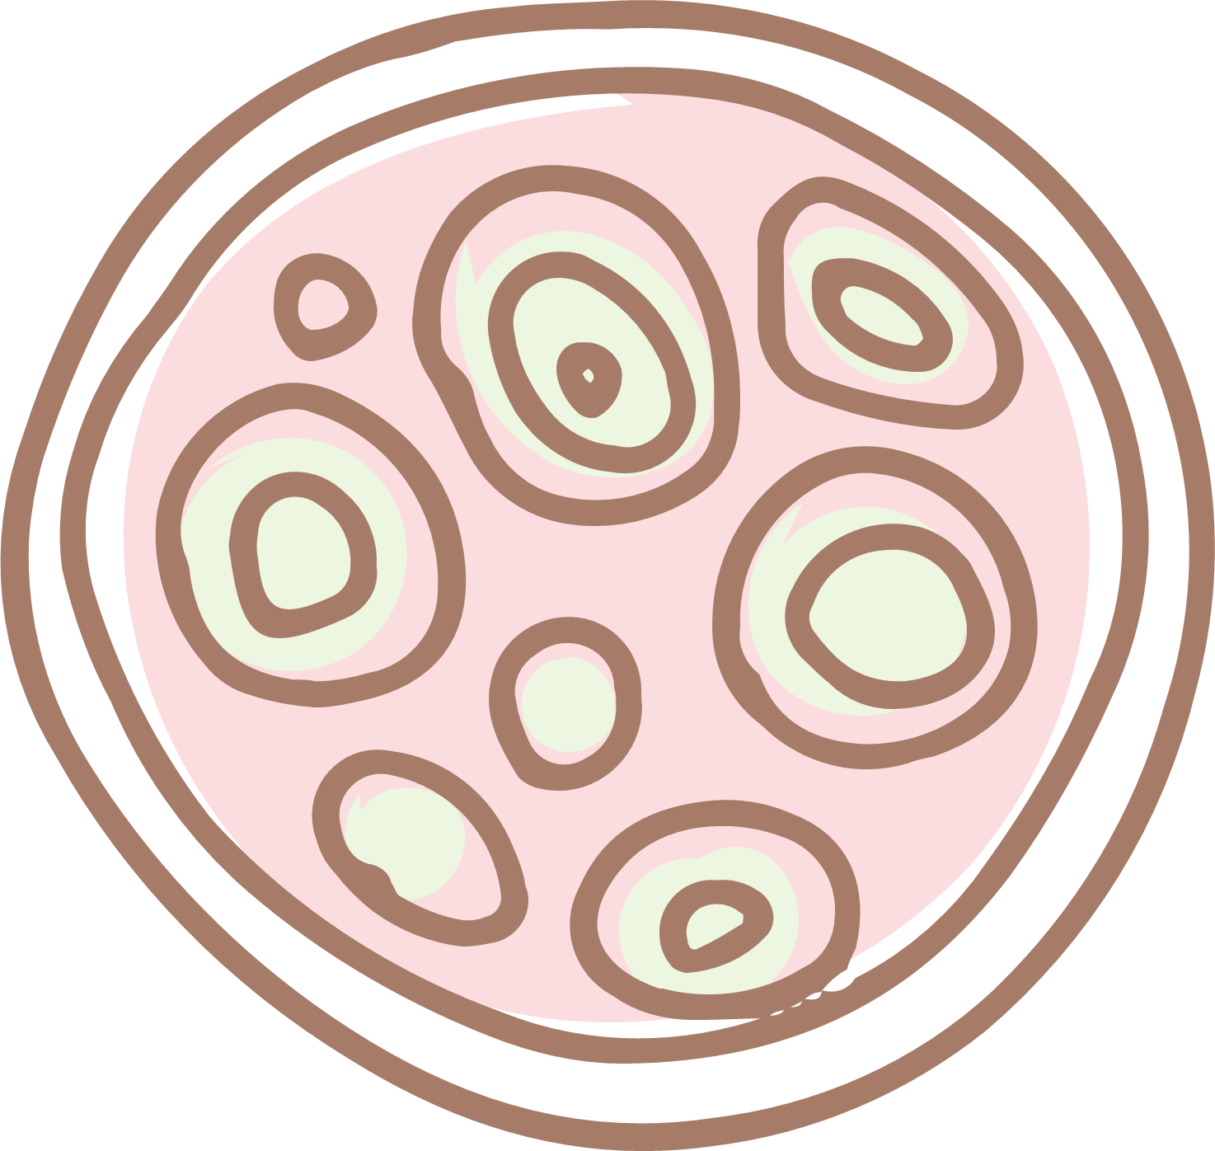
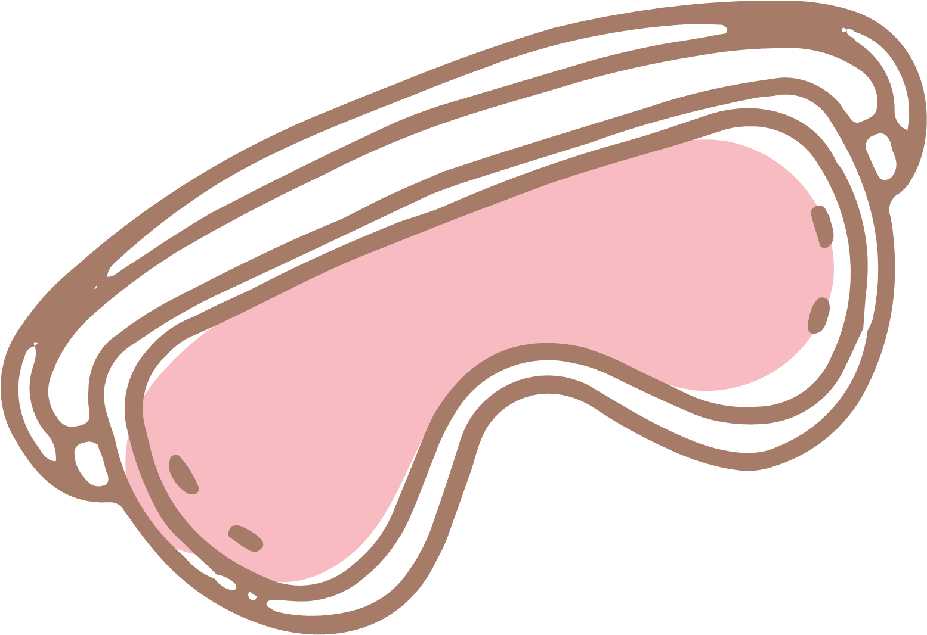
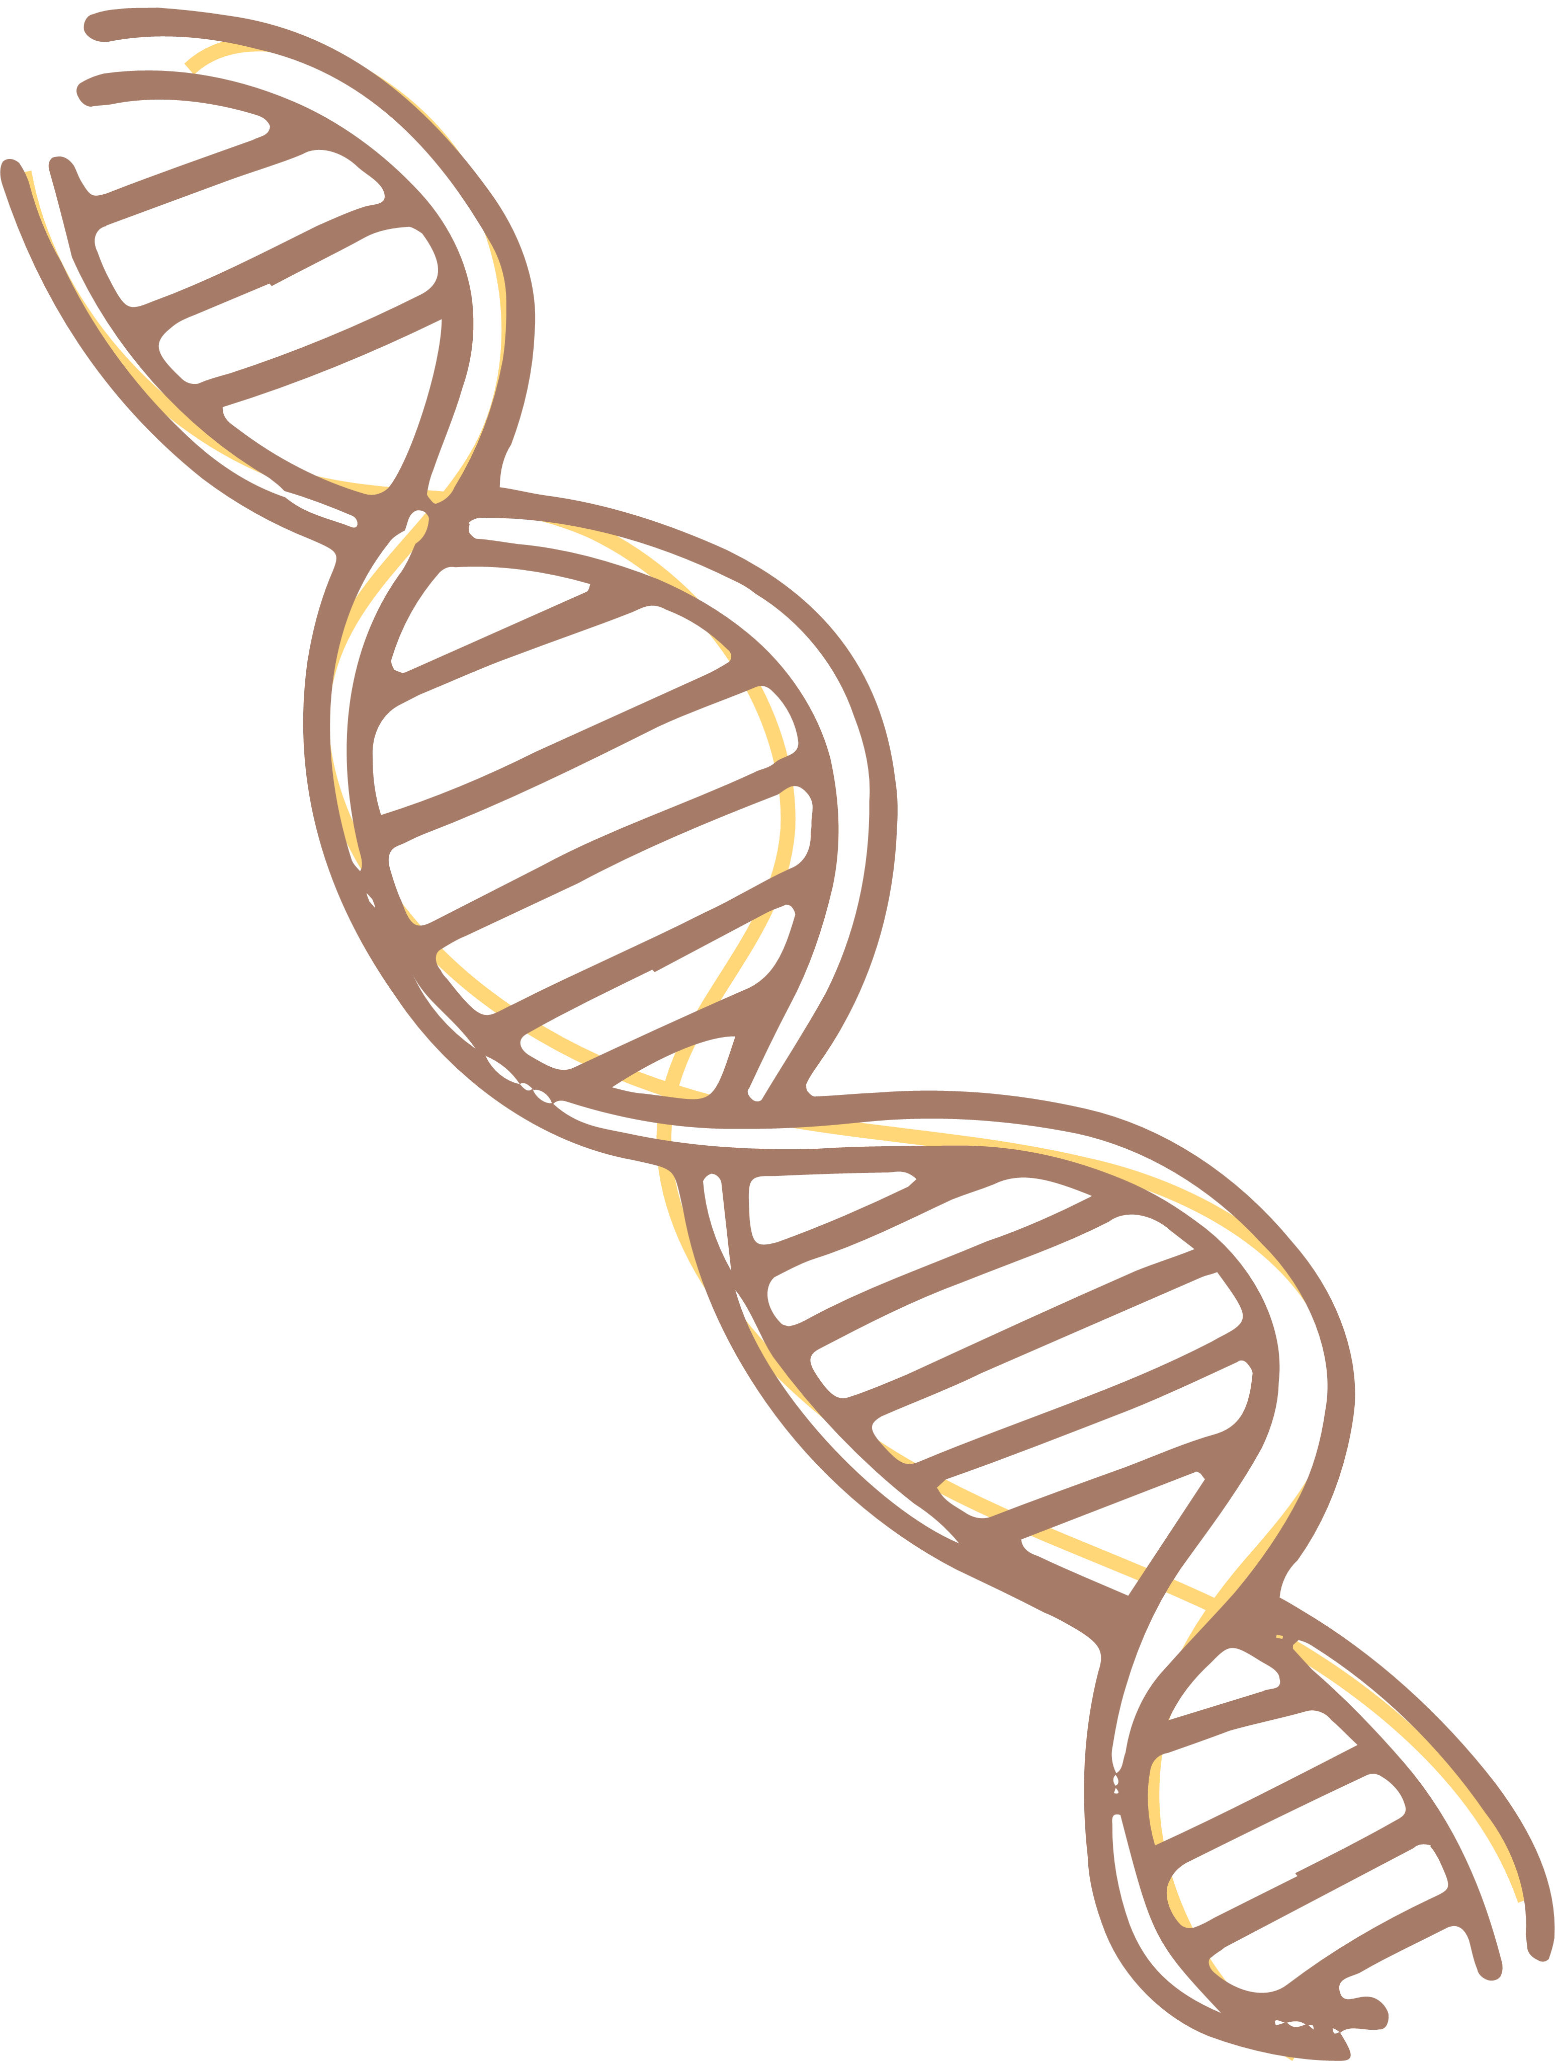
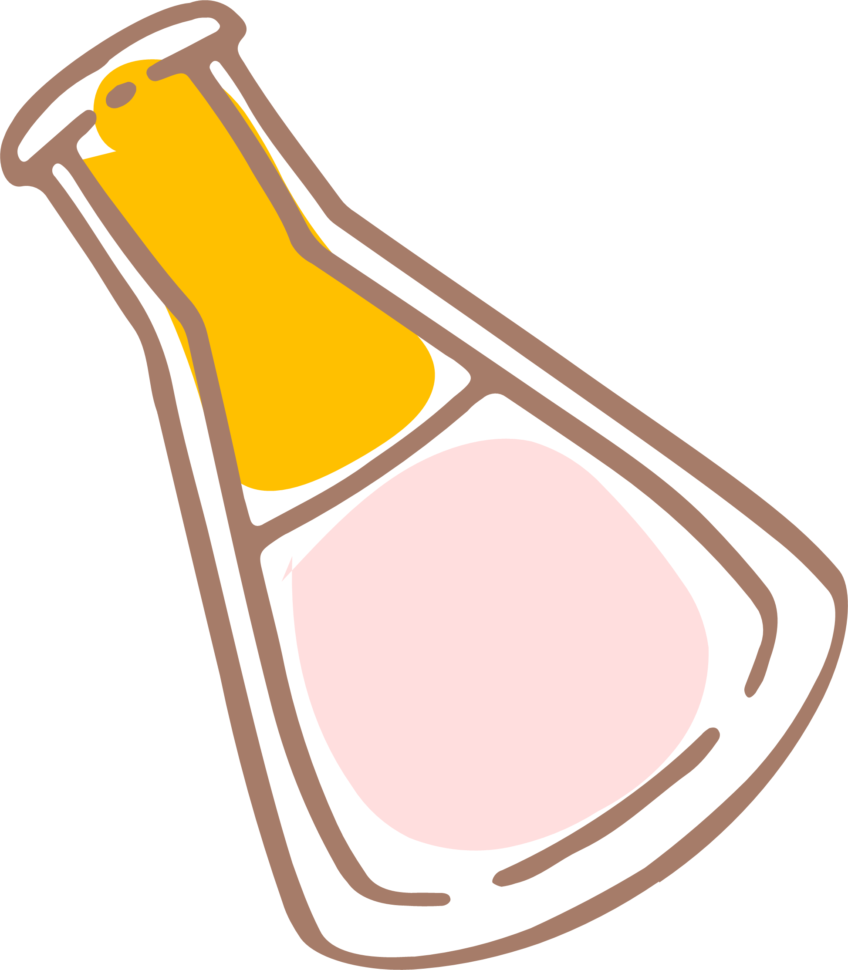
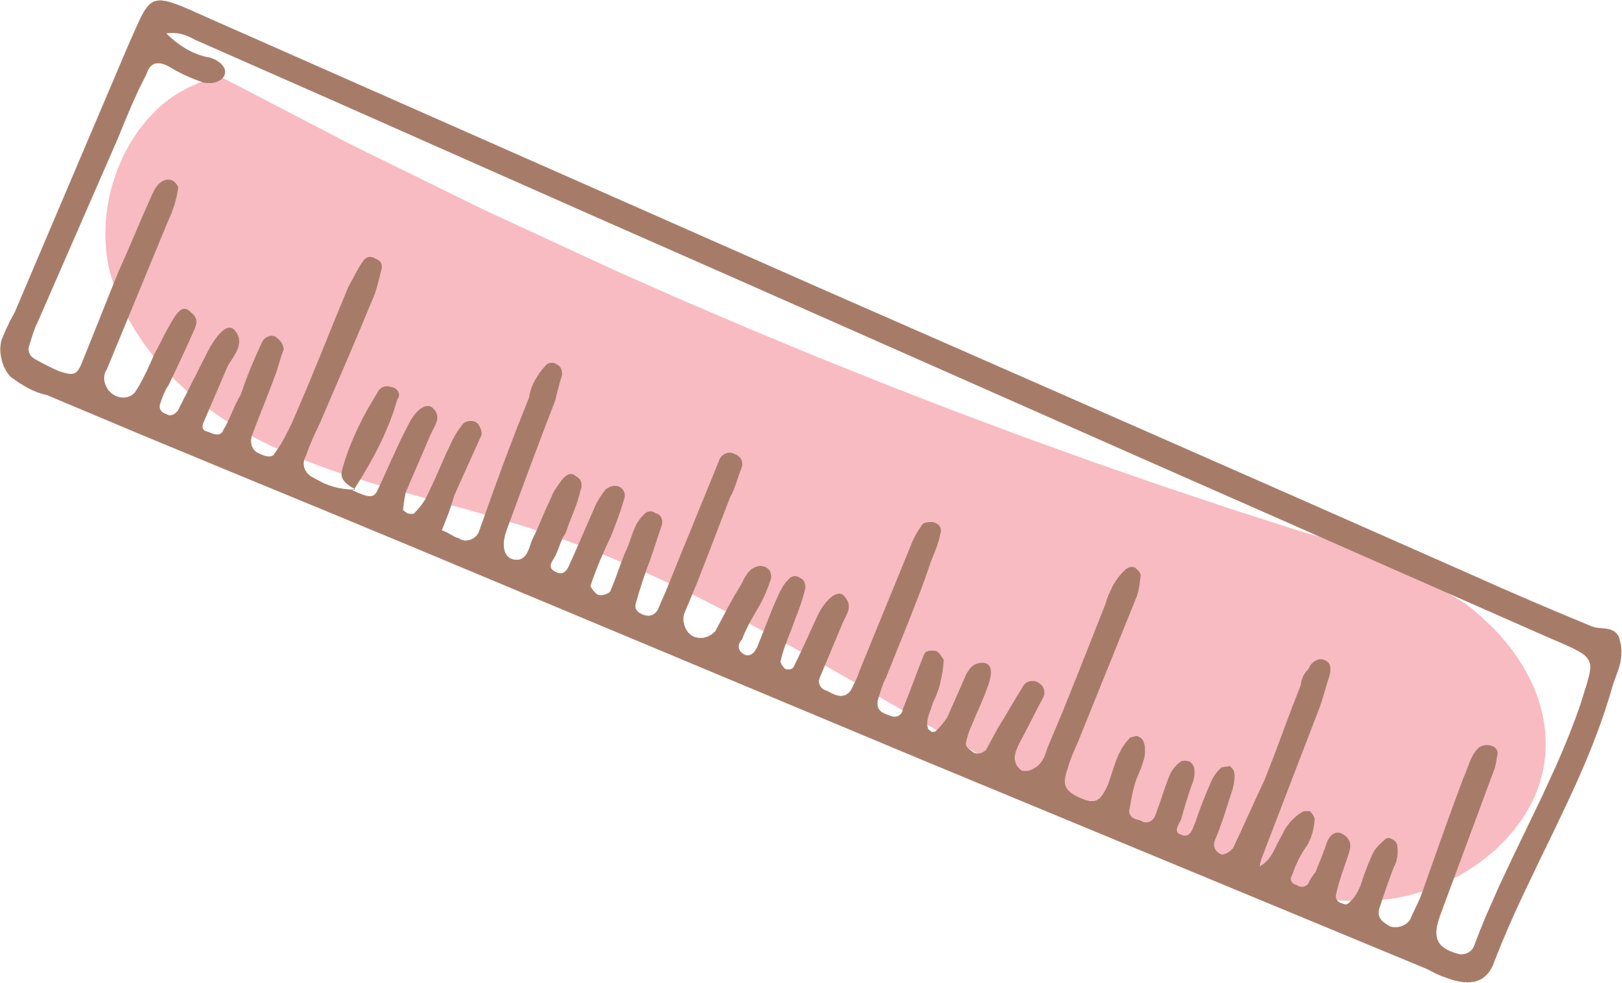
BÀI 39:
SINH SẢN VÔ TÍNH
Ở SINH VẬT

Slide 2
PHẦN 1.
SINH SẢN LÀ GÌ?

Slide 3
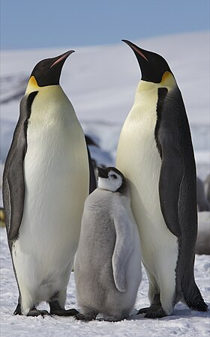
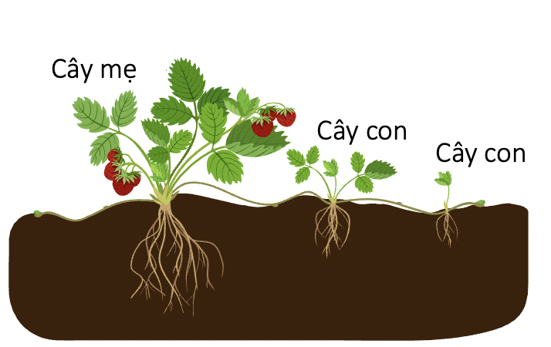
Bố
Mẹ
Con

Slide 4
Quan sát hình 39.1- Sinh sản ở một số sinh vật điền
từ còn trống vào các nội dung sau:
a.Sinh sản ở cây dâu tây b. Sinh sản ở chim cánh cụt
Hình 39.1 Sinh sản ở một số sinh vật.
1. Sinh sản là quá trình tạo ra những …(1)… đảm bảo sự …(2)… liên tục của loài.
2. Có 2 hình thức sinh sản:
+ Sinh sản …(3)….
+ Sinh sản hữu tính.
3. Ví dụ:
-Sinh sản ở chim cánh cụt là hình thức sinh sản…(4)….
-Sinh sản ở dâu tây là hình thức sinh sản…(5)….
(1) cá thể mới
(2) sự phát triển
(3) Vô tính
(4) hữu tính
(5) Vô tính

Slide 5
Bố
Mẹ
Chỉ ra sự khác biệt giữa sinh sản ở chim cánh cụt và ở cây dâu tây
Con

Slide 6
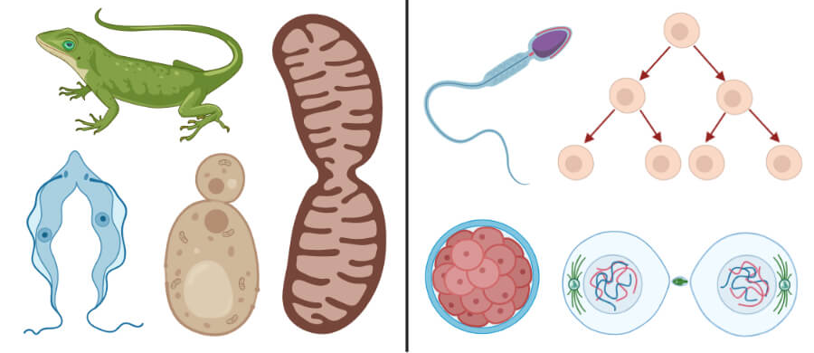
Có hai hình thức sinh sản ở sinh vật là sinh sản vô tính và sinh sản hữu tính.

Slide 7
PHẦN 2.
SINH SẢN VÔ TÍNH

Slide 8
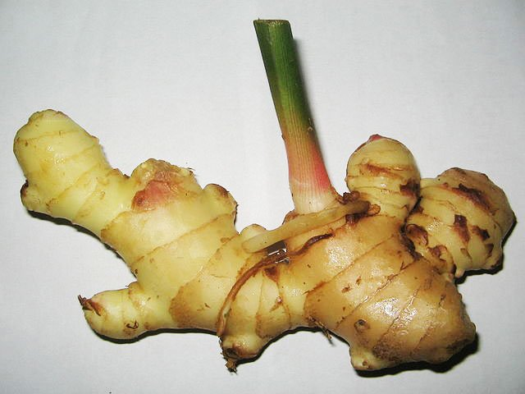
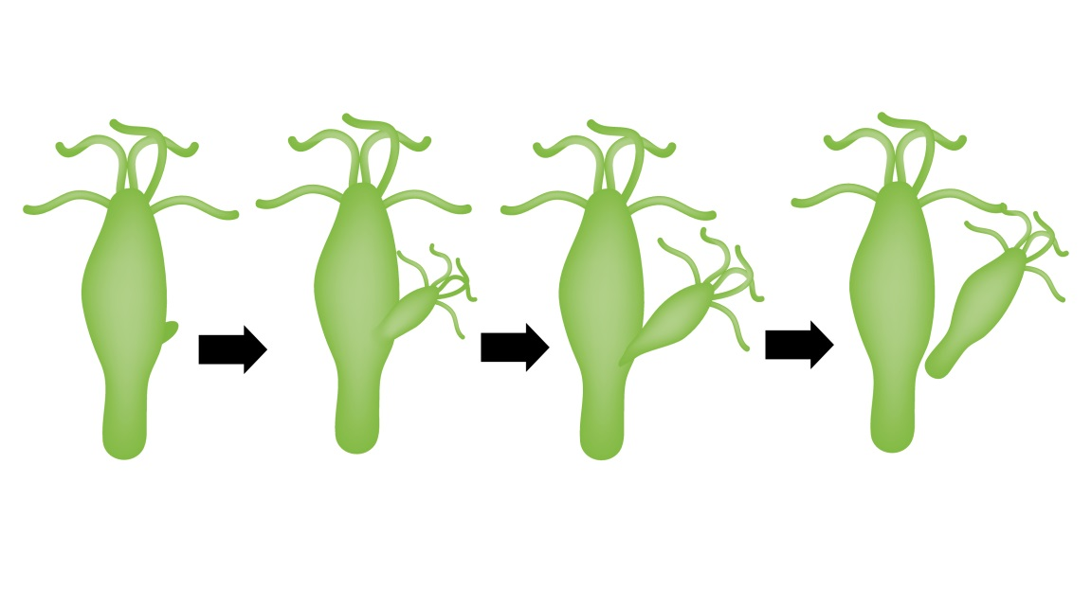
Câu hỏi 1: Quan sát video/hình ảnh kết hợp đọc thông tin phần II, đánh dấu X vào ô phù hợp:
Sinh sản vô tính ở trùng roi xanh
 | Con sinh ra có sự kết hợp của giao tử đực và giao tử cái | Con sinh ra từ một phần cơ thể của mẹ | Con có các đặc điểm giống hệt mẹ | Con có những đặc điểm khác mẹ
Sinh sản ở trùng roi
Sinh sản ở cây gừng
Sinh sản ở thủy tức
Sinh sản vô tính
ở cây gừng
Sinh sản vô tính ở trùng roi xanh

Slide 9
Sinh sản vô tính ở trùng roi xanh

Slide 10
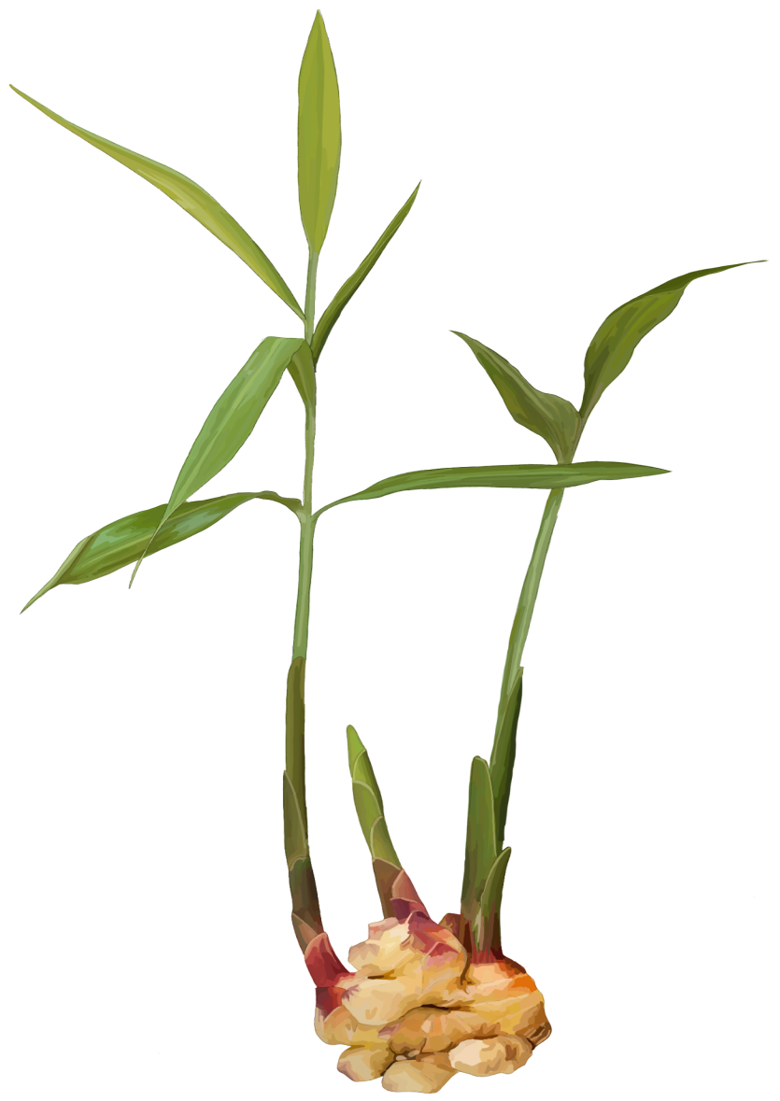
Sinh sản vô tính ở cây gừng

Slide 11
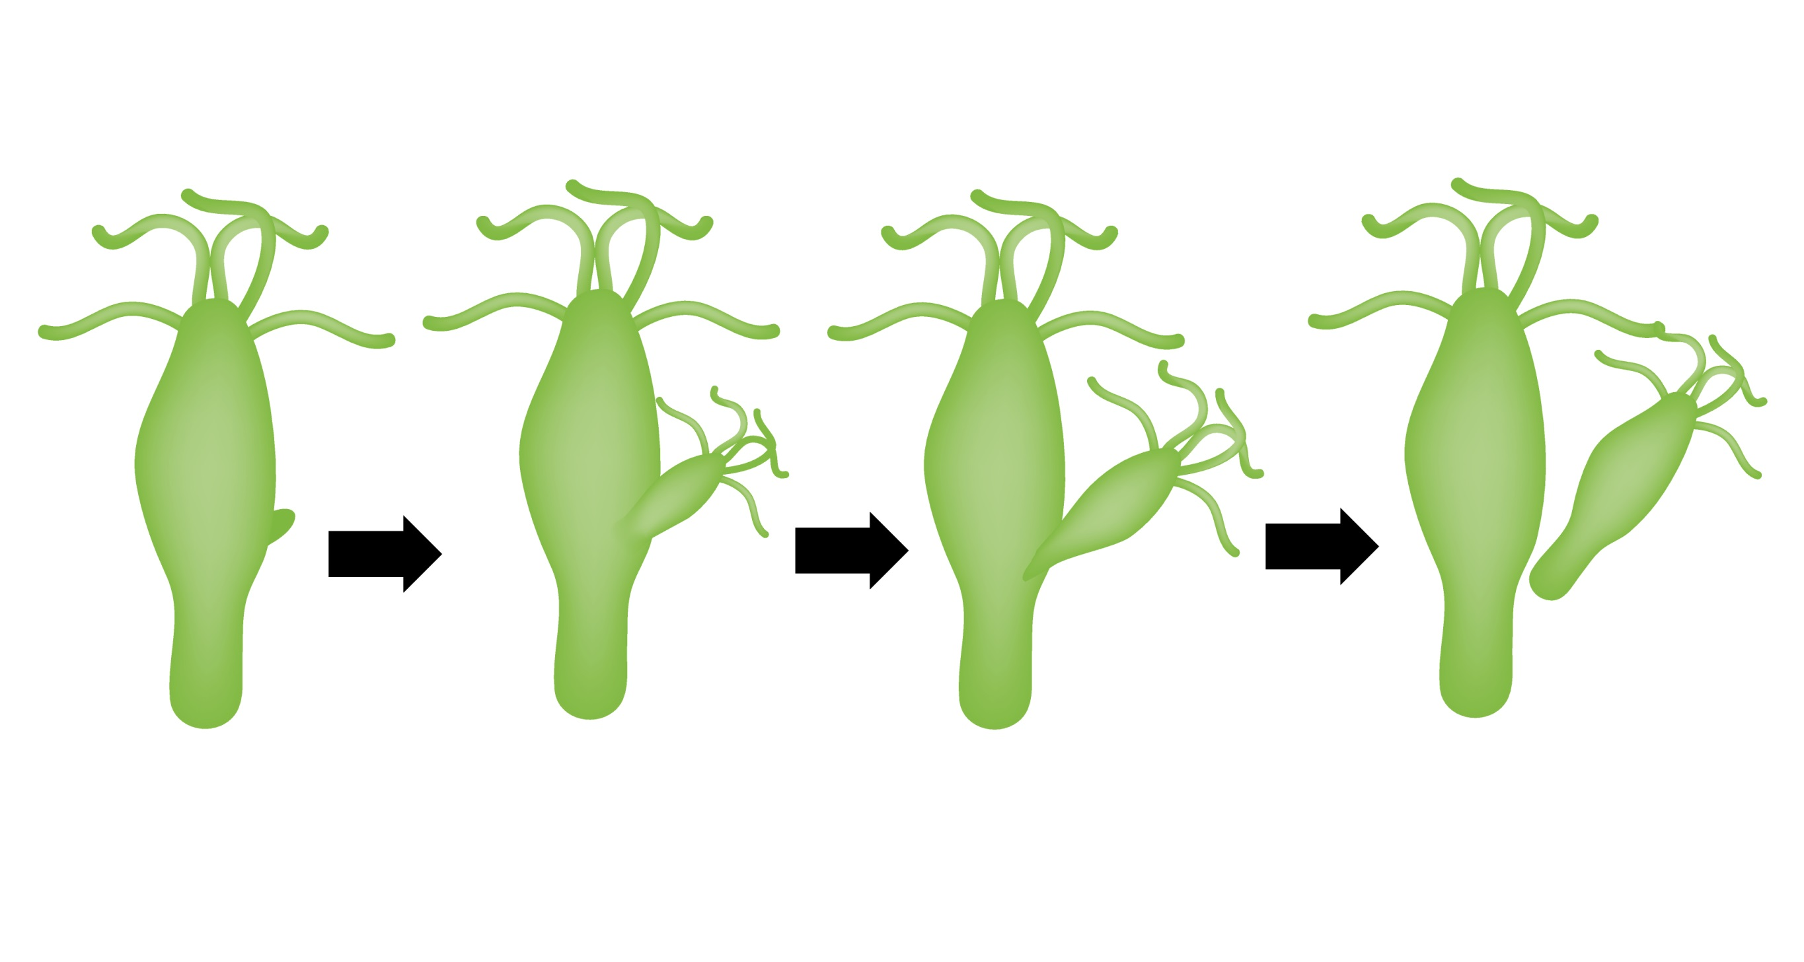
Sinh sản bằng cách nảy chồi ở thủy tức

Slide 12
Câu hỏi 1: Quan sát hình kết hợp đọc thông tin phần II, đánh dấu X vào ô phù hợp:
Sinh sản vô tính ở trùng roi xanh
 | Con sinh ra có sự kết hợp của giao tử đực và giao tử cái | Con sinh ra từ một phần cơ thể của mẹ | Con có các đặc điểm giống hệt mẹ | Con có những đặc điểm khác mẹ
Sinh sản ở trùng roi
Sinh sản ở cây gừng
Sinh sản ở thủy tức
Sinh sản vô tính
ở cây gừng
X
X
X
X
X
X
→ Nêu đặc điểm của sinh sản vô tính.
Sinh sản vô tính ở trùng roi xanh

Slide 13
Câu hỏi 2: Dựa vào kết quả ở câu hỏi 1, em hãy nêu các đặc điểm của sinh sản vô tính.
Sinh sản vô tính ở trùng roi xanh
ĐÁP ÁN
Sinh sản vô tính
ở cây gừng
Đặc điểm của sinh sản vô tính:
Con sinh ra không có sự kết hợp của giao tử đực và giao tử cái.
Cơ thể con được cấu tạo thành từ một phần của cơ thể mẹ.
Con cái sinh ra giống nhau và giống cá thể mẹ.
Sinh sản vô tính ở trùng roi xanh

Slide 14
1. KHÁI NIỆM
Sinh sản vô tính là gì?

Slide 15
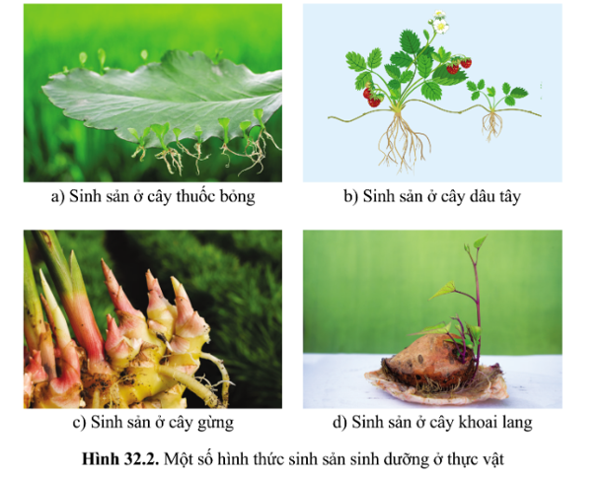
2. CÁC HÌNH THỨC SINH SẢN VÔ TÍNH Ở THỰC VẬT
1
2
Nghiên cứu SGK và cho ở thực vật có hình thức sinh sản vô tính nào?
Quan sát hình bên và kể tên mốt số hình thức sinh sản sinh dưỡng ở thực vật
3
4

Slide 16
Câu hỏi: Hãy kể tên một số loài cây có khả năng sinh sản bằng rễ, thân, lá mà em biết. Vì sao người ta gọi hình thức sinh sản từ rễ, thân, lá là sinh sản sinh dưỡng?
ĐÁP ÁN
Một số loài cây khác có khả năng sinh sản bằng rễ, thân, lá: cây khoai tây, hành lá, gừng, tỏi, cây sống đời, cây thuốc bỏng,...
Giải thích: Do rễ, thân, là là những cơ quan sinh dưỡng của cây. Nên khả năng tạo thành cây mới từ một phần cơ quan sinh dưỡng của cây được gọi là sinh sản sinh dưỡng tự nhiên

Slide 17
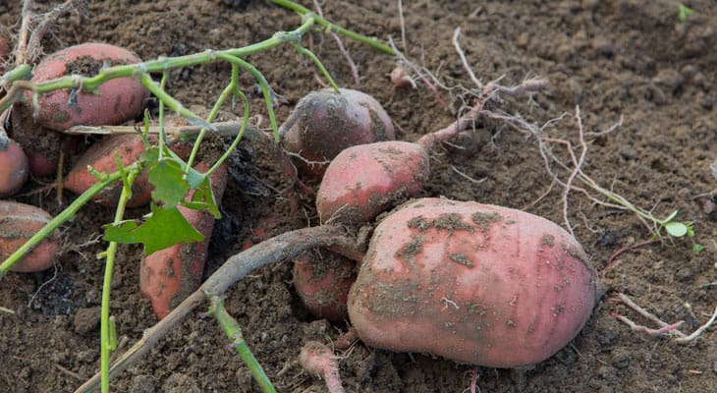
Sinh sản từ rễ ở cây khoai lang

Slide 18
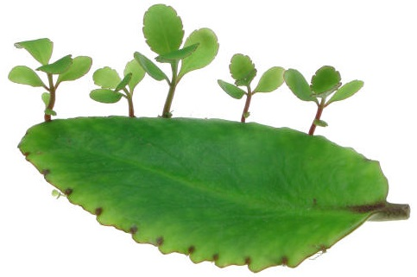
Sinh sản từ lá ở cây lá bỏng

Slide 19
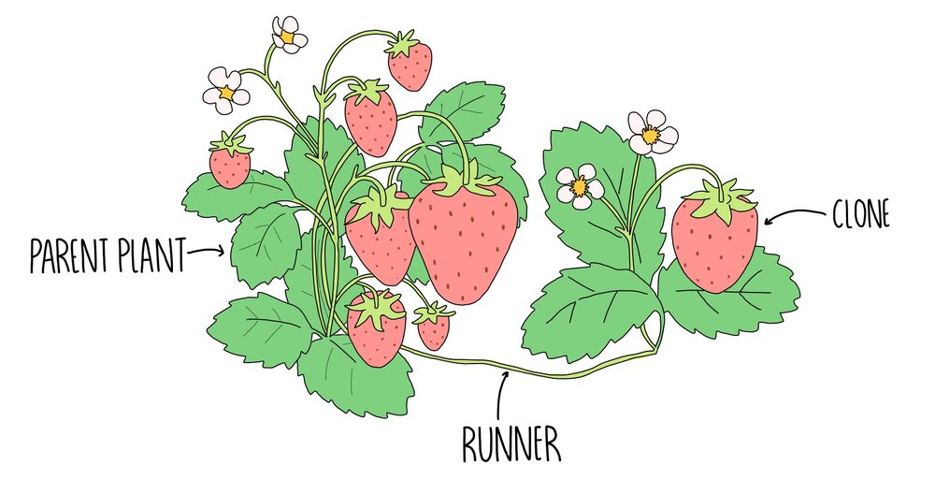
Sinh sản từ thân ở cây dâu tây

Slide 20
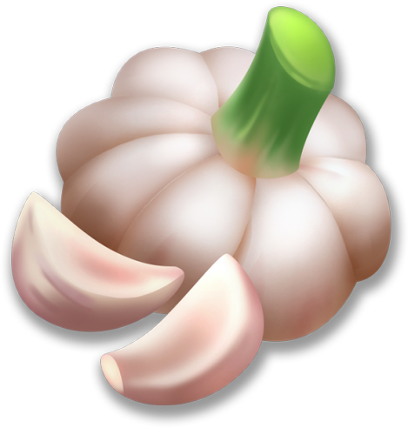
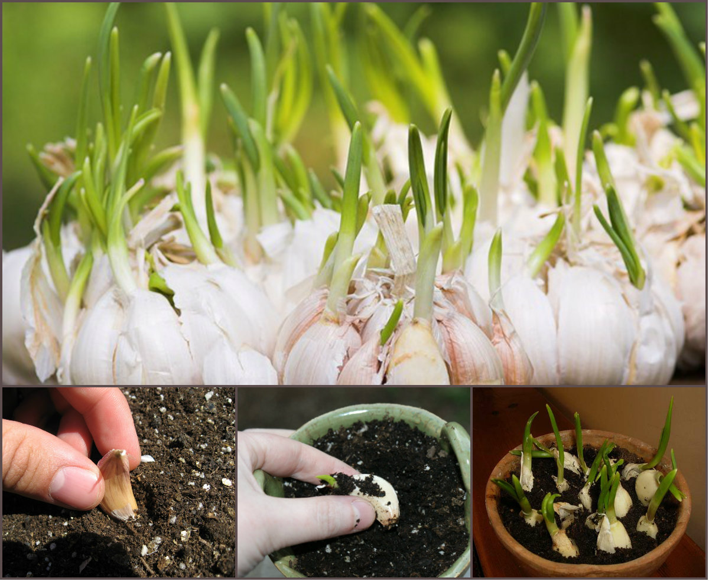
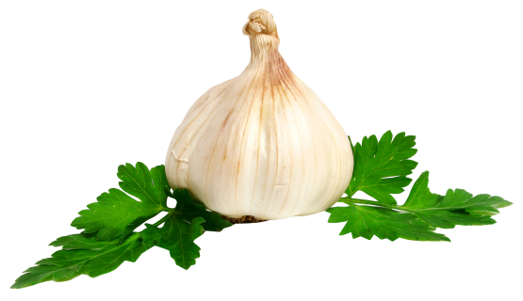
Sinh sản của cây tỏi

Slide 21
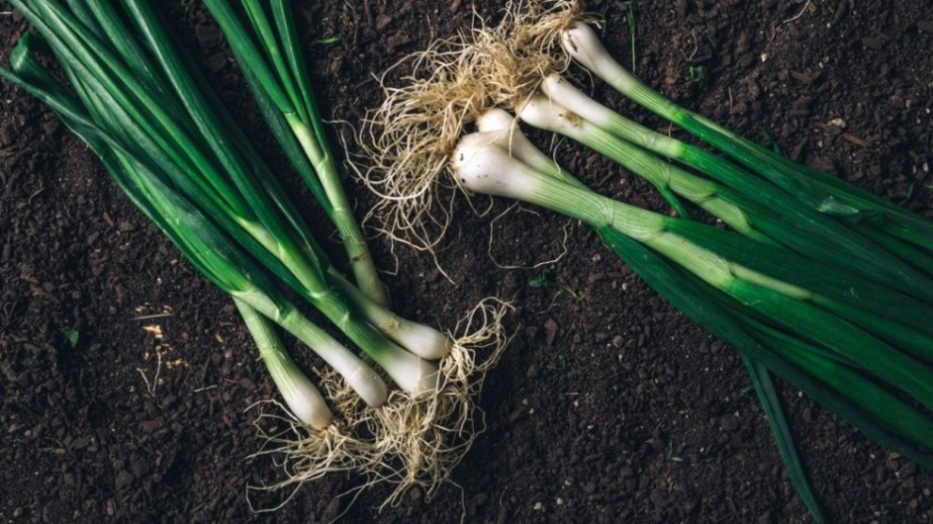
Sinh sản của cây hành lá

Slide 22
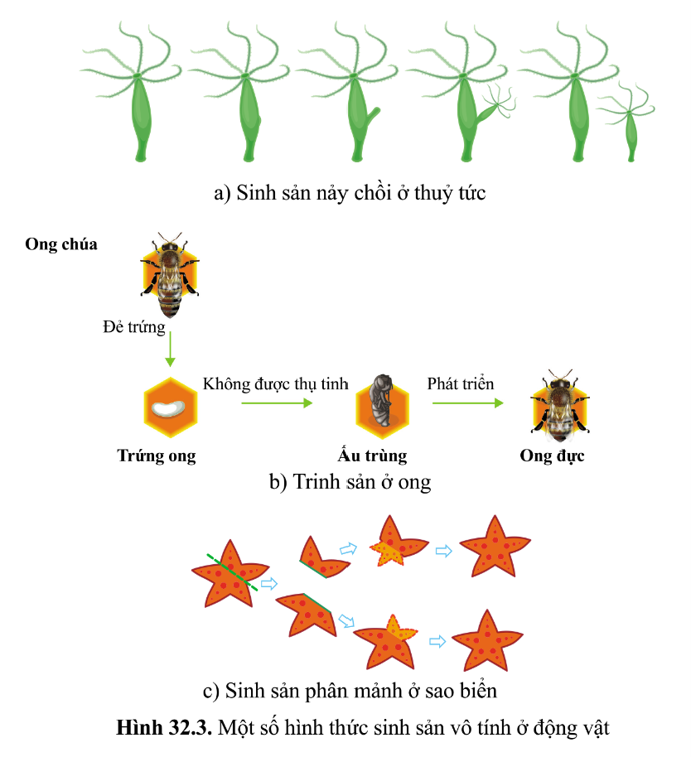
3. CÁC HÌNH THỨC SINH SẢN VÔ TÍNH Ở ĐỘNG VẬT
Hãy kể tên một số hình thức sinh sản vô tính ở động vật?

Slide 23
3. CÁC HÌNH THỨC SINH SẢN VÔ TÍNH Ở ĐỘNG VẬT
Phân mảnh
Trinh sản
Nảy chổi

Slide 24
3. CÁC HÌNH THỨC SINH SẢN VÔ TÍNH Ở ĐỘNG VẬT
a. Nảy chồi

Slide 25
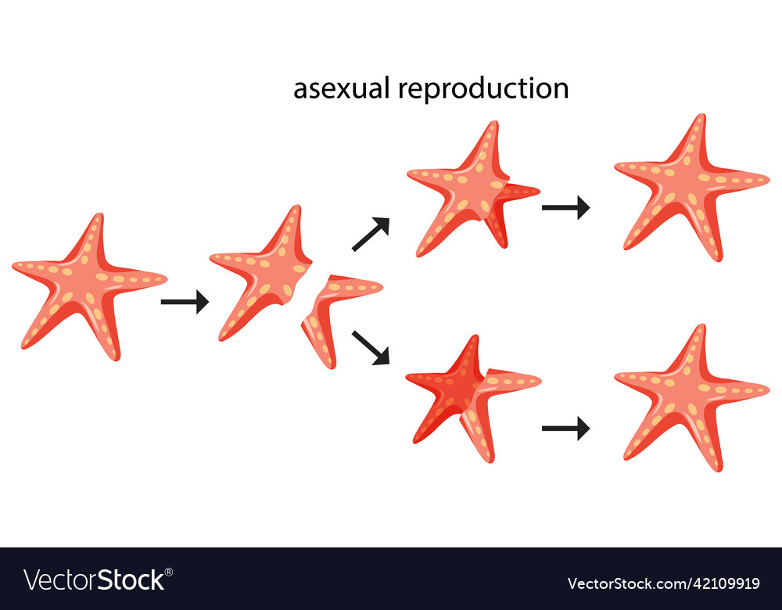
3. CÁC HÌNH THỨC SINH SẢN VÔ TÍNH Ở ĐỘNG VẬT
b. Phân mảnh
Sinh sản bằng cách phân mảnh ở sao biển

Slide 26
3. CÁC HÌNH THỨC SINH SẢN VÔ TÍNH Ở ĐỘNG VẬT
c. Trinh sản

Slide 27
Câu hỏi: Đọc thông tin ở mục 3 và hoàn thành bảng theo mẫu dưới đây:
 | Giống | Khác
Nảy chồi | ? | ?
Phân mảnh |  | ?
Trinh sản |  | ?
Đặc điểm
Hình thức
sinh sản

Slide 28
 | Giống | Khác
Nảy chồi
Phân mảnh |  | Mỗi mảnh nhỏ riêng biệt của cơ thể mẹ phát triển thành một cơ thể mới hoàn chỉnh
Trinh sản |  | Tế bào trứng không thụ tinh phát triển thành cơ thể mới
Đặc điểm
Hình thức
sinh sản
Là hình thức sinh sản “chồi” được mọc ra từ cơ thể mẹ, lớn dần lên và tách ra khỏi cơ thể mẹ thành cơ thể mới hoặc vẫn dínhh với cơ thể mẹ tạo thành tập đoàn
Không có sự kết hợp của giao tử đực và giao tử cái, các cá thể con sinh ra giống hệt nhau và giống hệt mẹ về di truyền.
Mỗi mảnh nhỏ riêng biệt của cơ thể mẹ phát triển thành một cơ thể mới hoàn chỉnh
Tế bào trứng không thụ tinh phát triển thành cơ thể mới

Slide 29
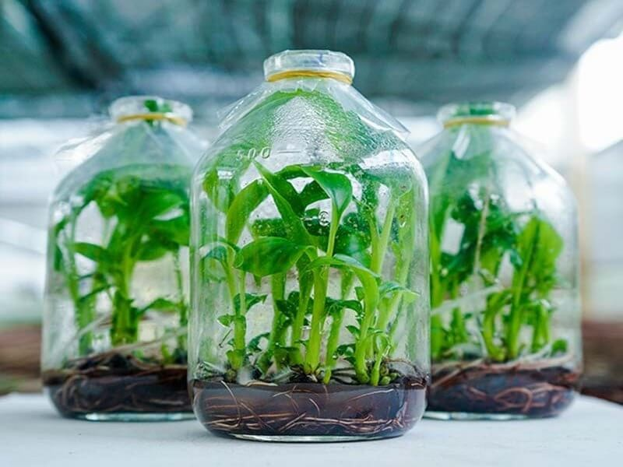
4. VAI TRÒ VÀ ỨNG DỤNG
CỦA SINH SẢN VÔ TÍNH
Nêu vai trò của sinh sản vô tính?

Slide 30
Câu hỏi: Em hãy tìm hiểu trên sách, báo, internet hoặc từ người thân về những hạn chế của hình thức sinh sản vô tính ở sinh vật.
ĐÁP ÁN
Những hạn chế của hình thức sinh sản vô tính ở sinh vật:
Không đa dạng về di truyền
Khi thay đổi điều kiện sống dễ chết hàng loat thậm chí toàn bộ quần thể bị tiêu diệt

Slide 31
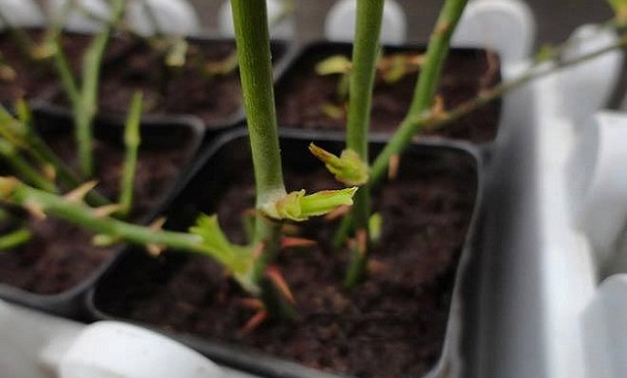
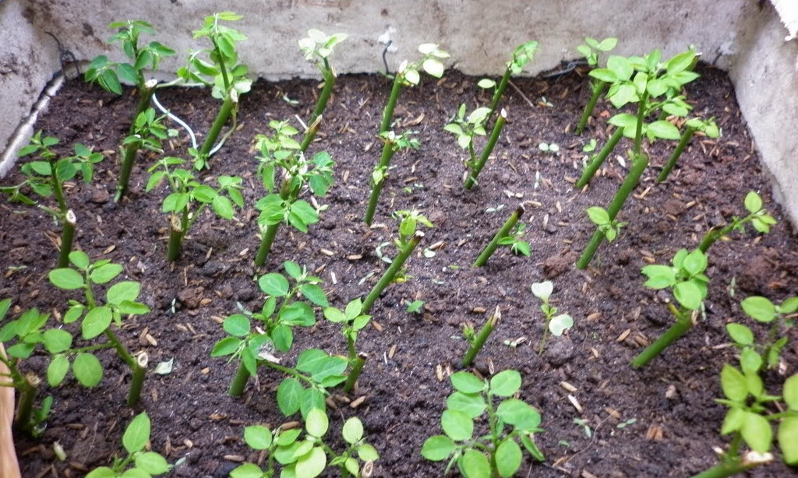
GIÂM CÀNH
Quan sát đoạn video sau và cho biết:
.Thế nào là giâm cành?
Trình bày các bước giâm cành.

Slide 32
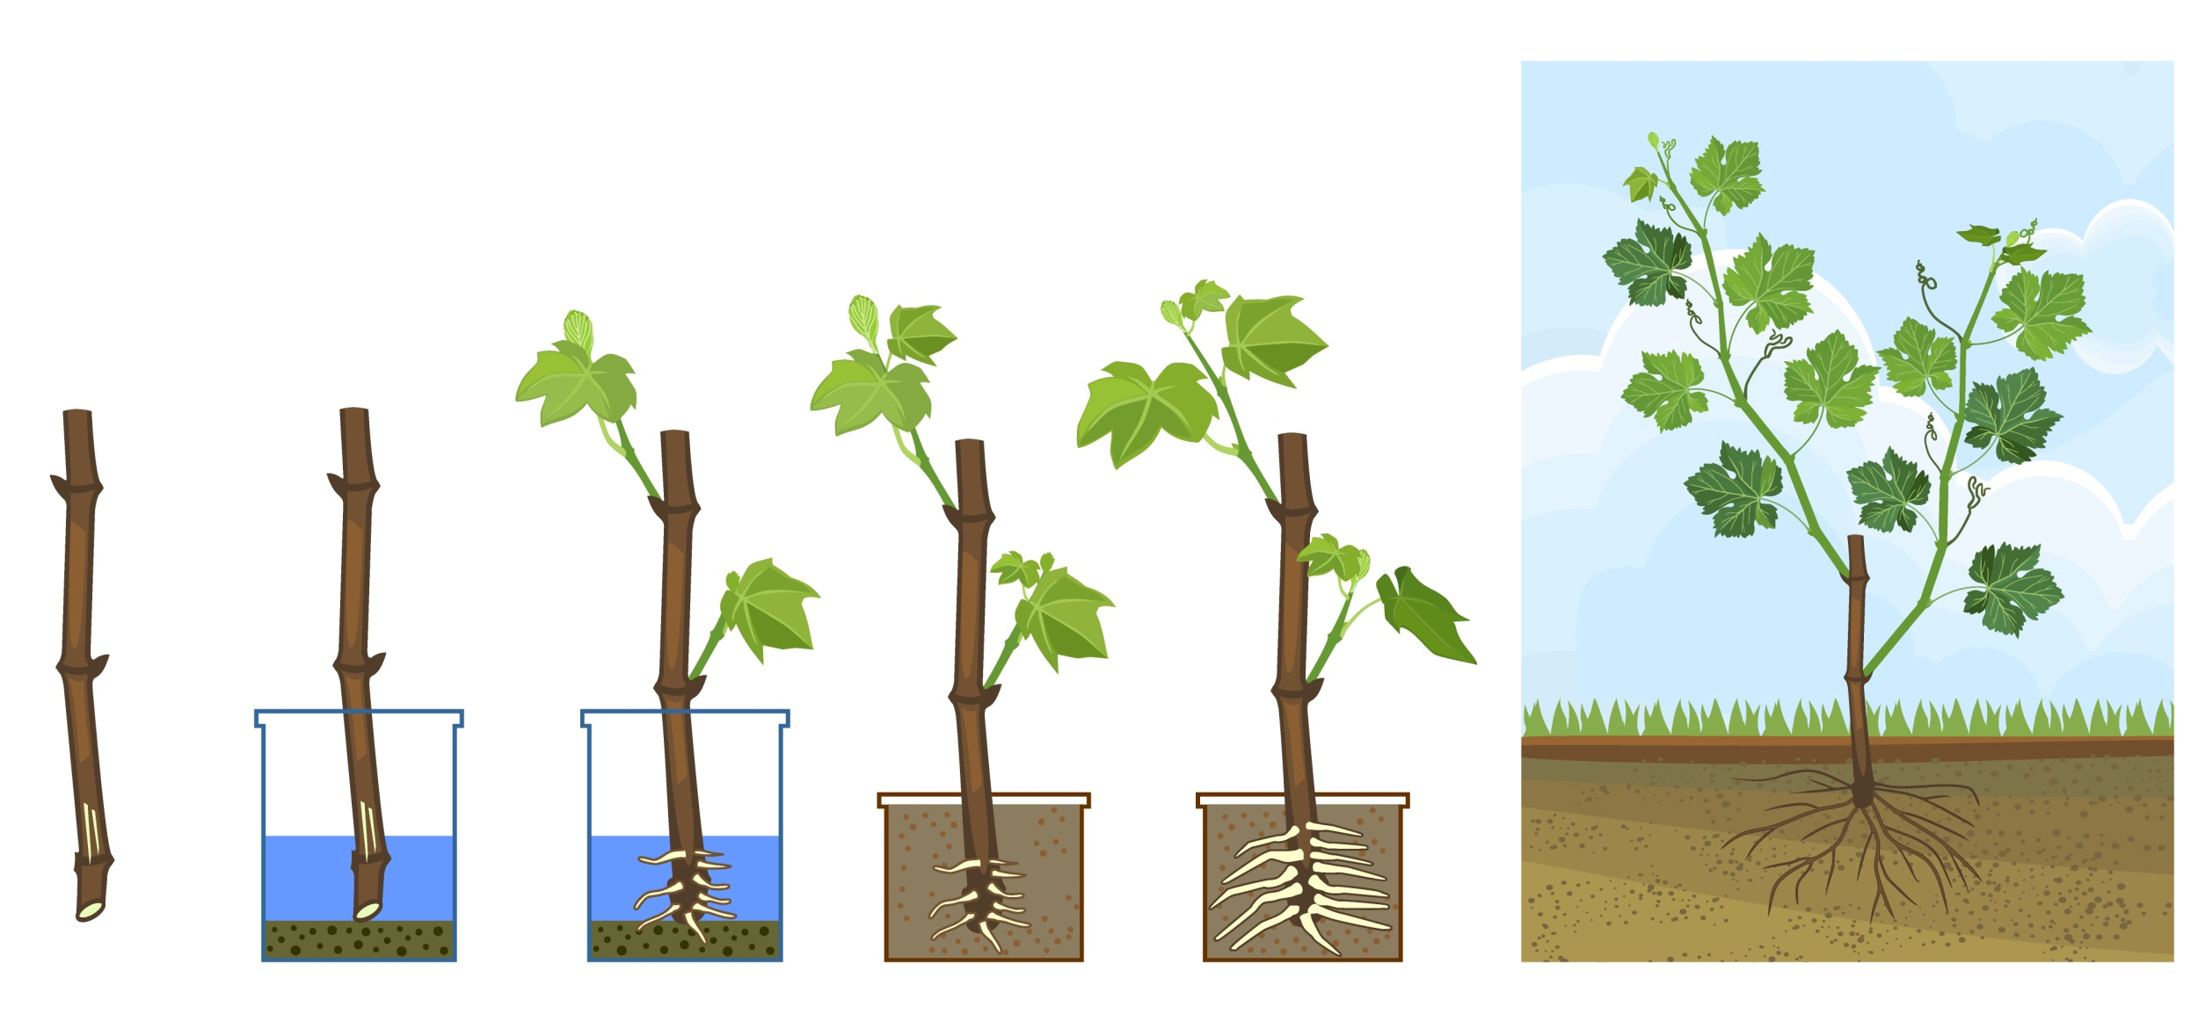
Cành từ
cây mẹ
Cắm cành
vào giá thể
Đoạn cành đã ra rễ
Đem trồng khi có đủ rễ, chồi

Slide 33
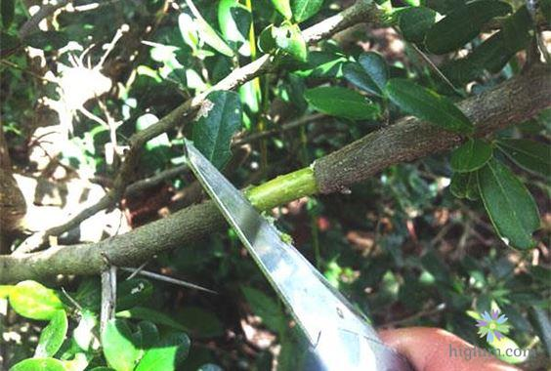
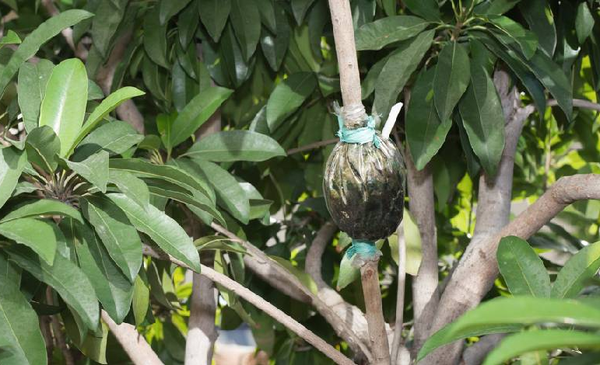
CHIẾT CÀNH
Quan sát đoạn video sau và cho biết:
.Thế nào là chiết cành?
Trình bày các bước chiết cành.

Slide 34
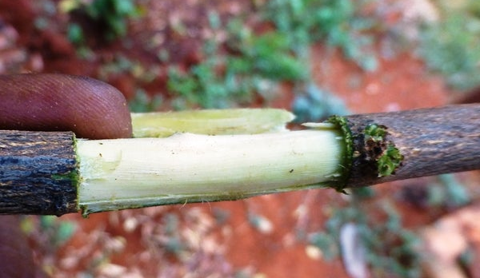
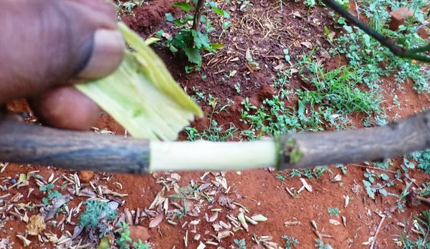
Bước 1: Chọn cành, khoanh và bóc một đoạn vỏ

Slide 35
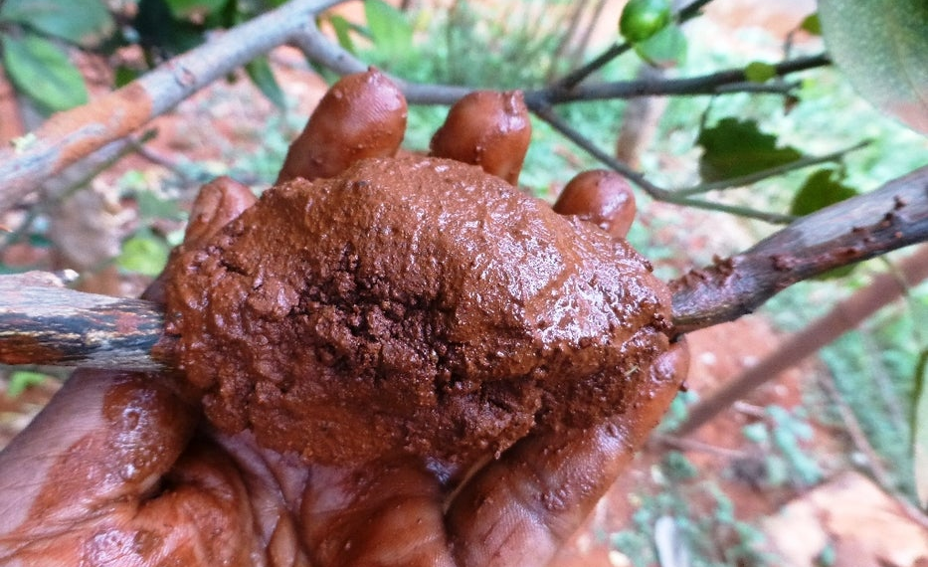
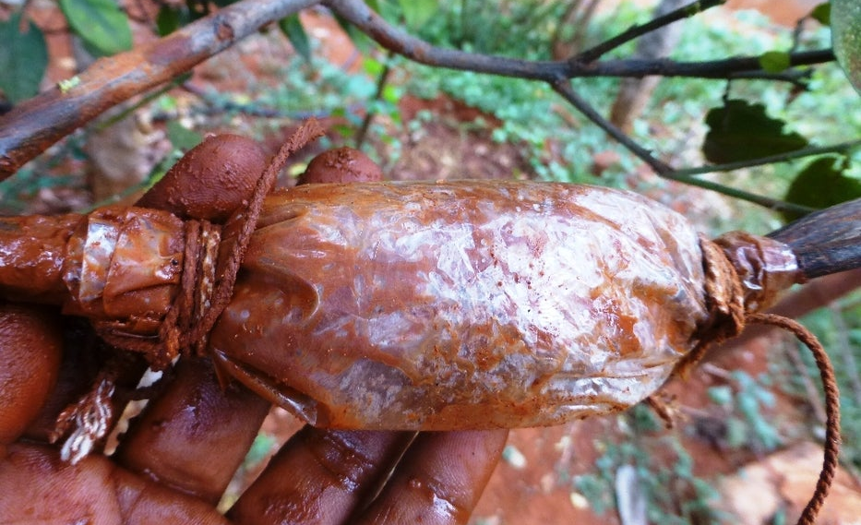
Bước 2: Bỏ bầu đất vào đoạn cành đã bóc vỏ

Slide 36
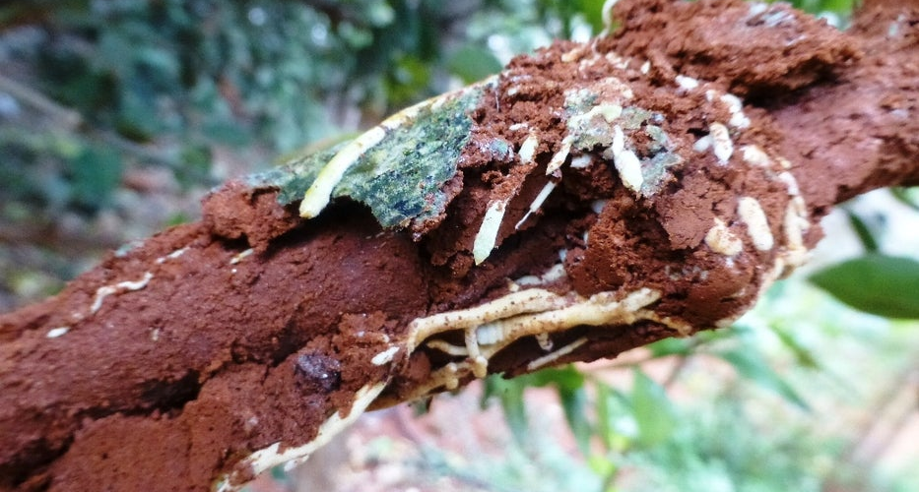
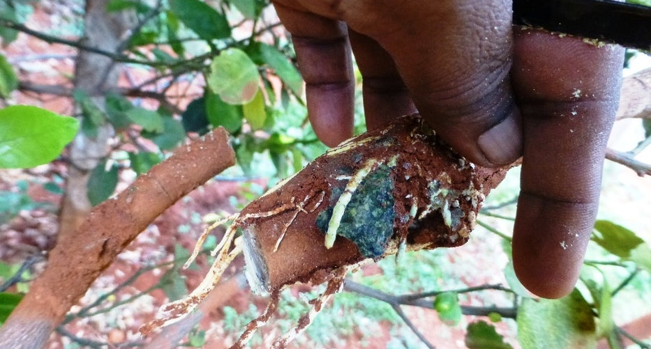
Bước 3: Khi cành chiết ra rễ, cắt và đem trồng

Slide 37
Cây con phát triển sau một thời gian trồng

Slide 38
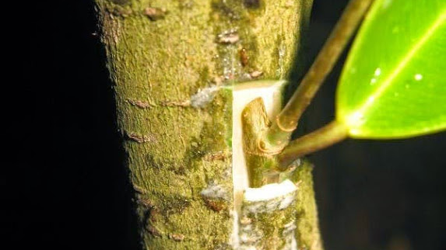
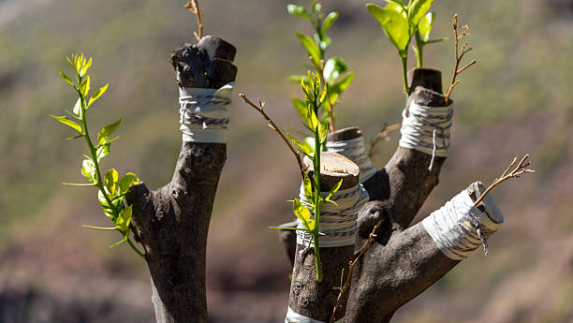
GHÉP CÂY
Quan sát đoạn video sau và cho biết:
.Thế nào là ghép cây?
Trình bày các bước ghép cây.

Slide 39
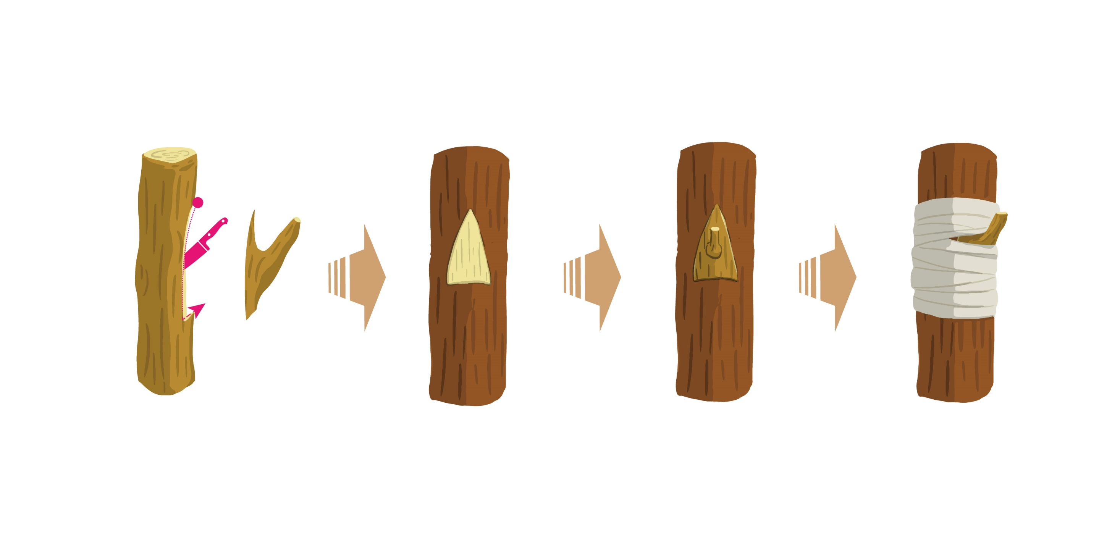
Lấy mắt ghép
từ cây mẹ
Gốc ghép
Gắn mắt ghép
lên gốc ghép
Buộc chặt
vết ghép
a. Quy trình ghép mắt

Slide 40
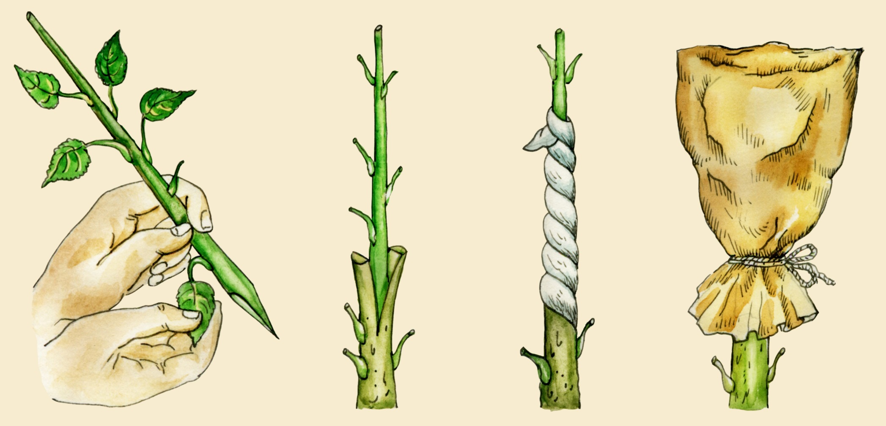
Lấy cành ghép
từ cây mẹ
Gắn cành ghép
vào gốc ghép
Buộc chặt
vết ghép
Chờ đợi
kết quả
b. Quy trình ghép cành

Slide 41
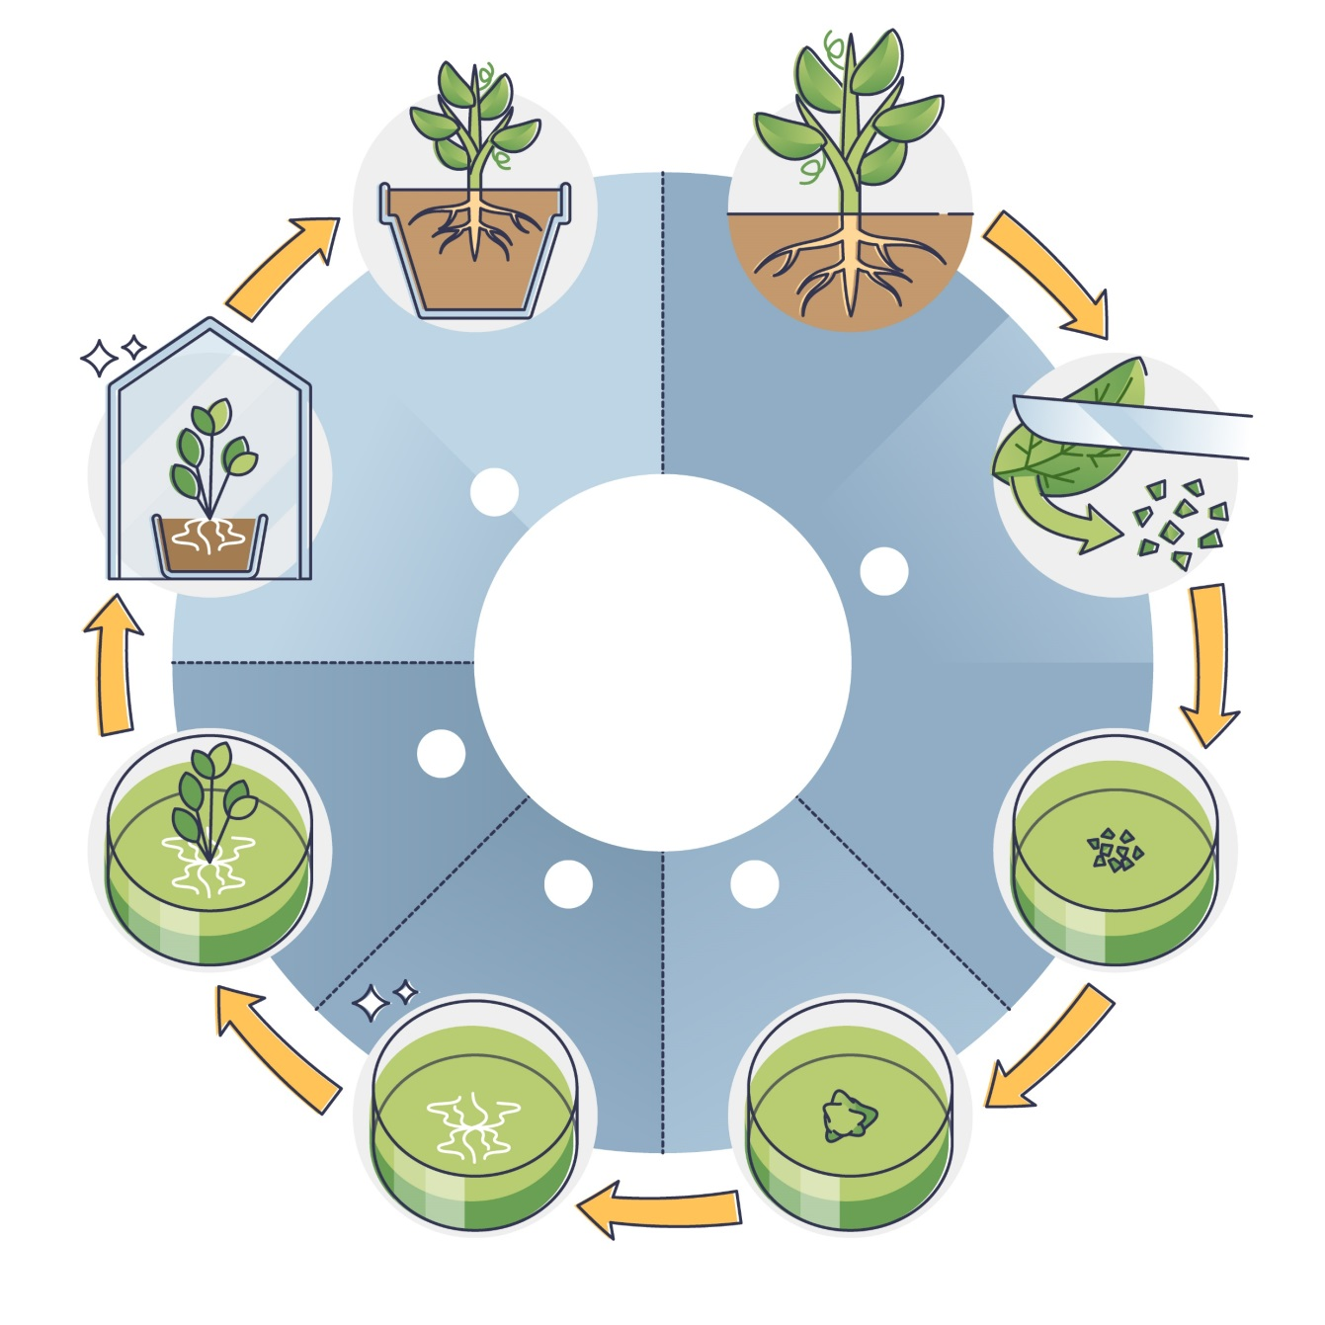
NUÔI CẤY TẾ BÀO VÀ MÔ THỰC VẬT
Quan sát đoạn video sau và cho biết:
.Thế nào là nuôi cấy tế bào và mô thực vật?
Trình bày các giai đoạn nuôi cấy.

Slide 42
NUÔI CẤY TẾ BÀO VÀ MÔ THỰC VẬT
Tuy nhiên, phương pháp này đòi hỏi trang thiết bị hiện đại và trình độ kĩ thuật cao.

Slide 43
Câu hỏi 1: Đọc thông tin ở mục 4 và hoàn thành bảng theo mẫu dưới đây:
Phương pháp | Áp dụng các cây | Ưu điểm
Giâm cành | ? | ?
Chiết cành | ? | ?
Ghép | ? | ?
Nuôi cấy tế bào, mô | ? | ?

Slide 44
Phương pháp | Áp dụng các cây | Ưu điểm
Giâm cành
Chiết cành
Ghép
Nuôi cấy tế bào, mô
Cây hoa như cây sắn mia, các cây hoa (hoa hồng, cúc,...) các cây ăn quả (dâu tằm, chanh,...)
Giữ được đặc tính cây mẹ
Ra hoa, quả sớm
Hệ số nhân giống cao
Giữa được đặc tính của cây mẹ
Rút ngắn thời gian sinh trưởng của cây con, nhanh cho thu hoạch
Các cây ăn quả lâu năm như hồng xiêm, cam
Ghép các cây khác nhau nhưng cùng loài (cam với bưởi, chanh với bưởi, hoa quỳnh với thanh long)
Kết hợp được những ưu điểm của cành/mắt ghép và gốc ghép theo mong muốn của con người
Các loại hoa, cây thuốc, cây gỗ quý hiếm như phong lan, sâm ngọc linh, trầm hương,...
Tao ra số lượng lớn các cây con đồng đều, sạch bệnh, giữ được đặc tính tốt của cây và hiệu quả kinh tế cao

Slide 45
Câu hỏi 2: Tại sao cành được sử dụng để giâm cần phải có đủ mắt, chồi?
ĐÁP ÁN
Cành được sử dụng để giâm bảo có đủ mắt, chồi vì sau khi cắm cành có đủ mắt, chồi xuống đất ẩm từ các mắt sẽ mọc ra rễ mới. Tiếp đó các mầm non sẽ mọc lên từ chồi và để phát triển thành cây mới.

Slide 46
Câu hỏi 3: Để khôi phục các loài thực vật quý hiếm đang có nguy cơ tuyệt chủng, phương pháp nhân giống nào được sử dụng có hiệu quả nhất? Vì sao?
ĐÁP ÁN
Để khôi phục các loài thực vật quý hiếm đang có nguy cơ tuyệt chủng, phương pháp nhân giống nuôi cấy tế bào, mô có hiệu quả nhất vì cây tạo ra sẽ đồng đều, không mắc bệnh và giữ được đặc tính đặc trưng của loài ấy.

Slide 47
EM CÓ BIẾT

Slide 48
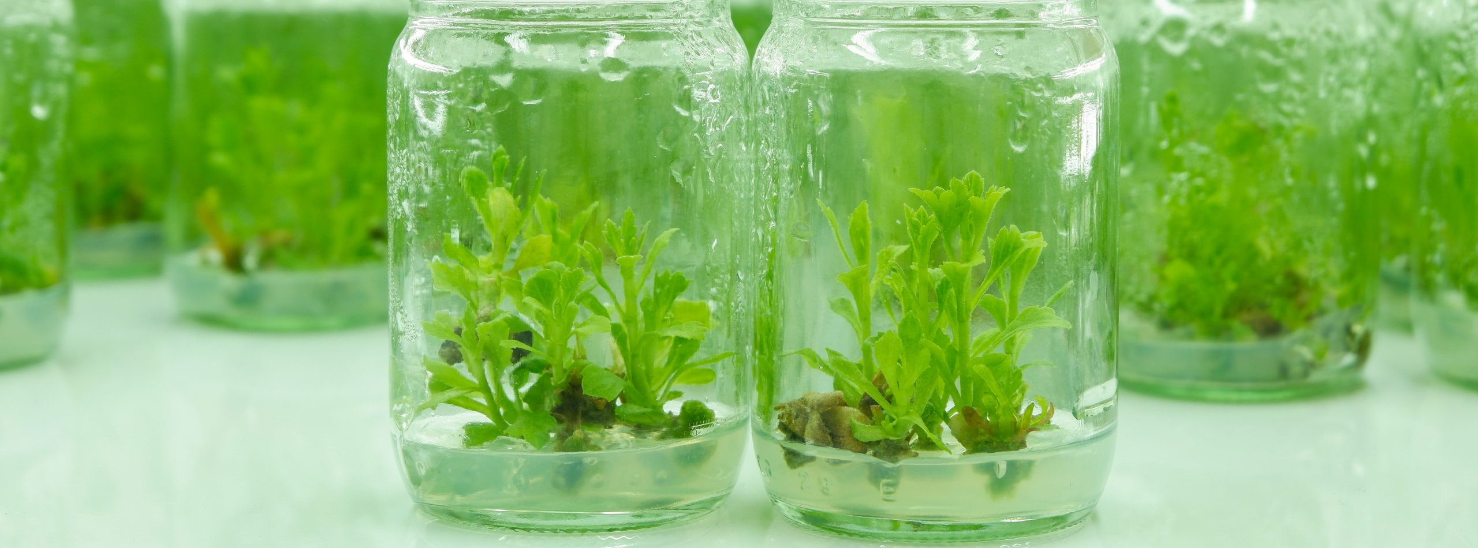
Ngày nay, rất nhiều giống cây trồng được tạo ra bằng phương pháp nuôi cấy tế bào và mô trong ống nghiệm.

Slide 49
Trong quy trình thực hiện phương pháp này, bước đầu người ta lấy một phần rất nhỏ của cơ thể thực vật, nuôi trong ống nghiệm có môi trường dinh dưỡng đặc biệt ở điều kiện vô trùng để tạo thành mô sẹo có thể phân chia nhiều lần liên tiếp.

Slide 50
Sau đó, sử dụng các chất kích thích sinh trưởng làm cho các mô sẹo này phân hóa thành cây.

Slide 51
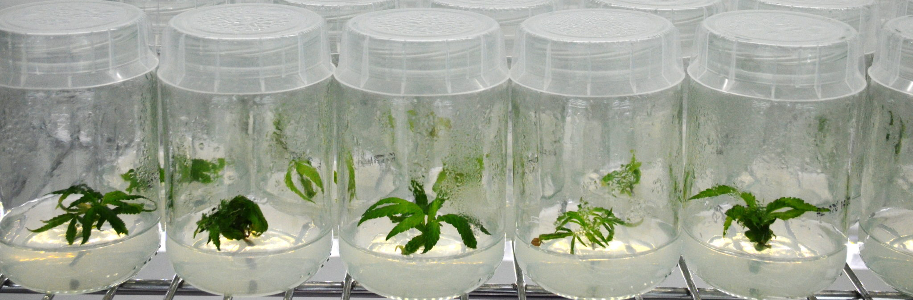
Cây con được tạo thành từ phương pháp này có đặc điểm sạch bệnh, mang các đặc tính của cây ban đầu, tạo ra số lượng cây con lớn, đáp ứng nhu cầu của con người.

Slide 52
EM ĐÃ HỌC

Slide 53
Sinh sản là quá trình tạo ra những cá thể mới, đảm bảo sự phát triển liên tục của loài.
Sinh sản vô tính là hình thức sinh sản không có sự kết hợp của giao tử đực và giao tử cái, cơ thể con sinh ra từ một phần của cơ thể mẹ. Sinh sản sinh dưỡng gồm các hình thức sinh sản bằng rễ, thân, lá. Sinh sản vô tính ở động vật gồm nảy chồi, phân mảnh và trinh sản.
Sinh sản vô tính có vai trò quan trọng trong sản xuất và đời sống. Ứng dụng sinh sản vô tính trong giâm cành, chiết cành, ghép cây, nuôi cấy tế bào và mô giúp nhân nhanh các giống cây trồng, đem lại hiệu quả kinh tế cao.

Slide 54
EM CÓ THỂ

Slide 55
Nhận biết được hình thức sinh sản của một số thực vật, động vật.
Biết lựa chọn phương pháp nhân giống cây trồng phù hợp với từng loài.
Trồng cây bằng các phương pháp nhân giống đơn giản như giâm cành, chiết cành, ghép cành.

Slide 56
CẢM ƠN CÁC EM
ĐÃ CHÚ Ý LẮNG NGHE

